Slide 1
Тыва Республиканың Каа-Хем кожууннуң Сарыг-Сеп суурунуң муниципалдыг бюджеттен хандырылгалыг школа назыны четпээн чаштарга каттыштырган хевириниң 5 дугаар «Дамырак» аттыг уруглар сады
Ырактан өөренир арга-биле өөредилгениң темазы «Час»
Ортумак бөлүк (4-5 хар)
Март 11-ден март 17-ге чедир
Кичээл 20 минут
Кижизидикчи башкы: Дапыян З.В.
Сарыг-Сеп, 2024чыл

Slide 2
Хүндүлүг ада-иелер!
Уругларыңар биле өөренип олургаш чурукка тырттырып алырын дилээр-дир бис, база бөлүүңерниң вайбер бөлүүнче азы болза кижизидикчи башкыңарның хуу арынынче чортуп бээриңерни дилеп тур бис

Slide 3
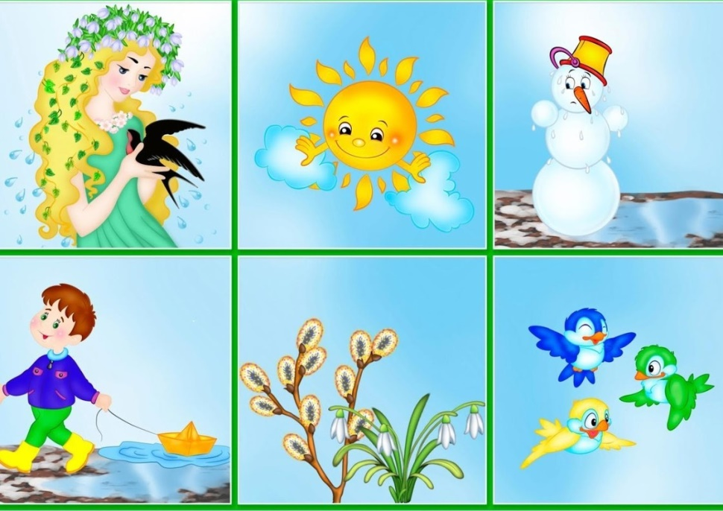
Чурукту көргеш, кандыг үе дүшкенин чугаалап бериңер
Час дүшкен. Хүн караа чылыг херелдерин берип эгелээн. Хар эрип турар. Уруглар саазын-биле хеме кылып алгаш бичии дамырактарда ойнап турарлар. Частың башкыы чечээ хек-даваннар, анай-хаактар частып, чанар куштар чылыг чурттардан ужуп чанып келгеннер.

Slide 4
Урууңарга айтырыгларны салыңар:
Кандыг үе дүжүп келгенил?
Хүннүң караа кандыг апарганыл?
Чүү эрип эгелээнил?
Уруглар чүнүң-биле, кайда ойнап турар дыр?
Кандыг чечектер, үнүштер частып келген-дир?
Кушкаштар кайыын ужуп келгенил?

Slide 5
Агния Бартонуң «Час» деп шүлүүн аянныг кылдыр номчуп бериңер
Час
Ак хар эрээн, ак хар эрээн.
Аяс хүннер узай берген.
А ол дээрге ёзулуг-ла
Аалчы частың келгени-дир.

Slide 6
Айтырыгларга харыылаңар:
Шүлүкте чүү эрий берген-дир?
Хүннер канчап барган?
Кандыг час келген-дир?

Slide 7
Шүлүкте чаа сөстерниң утказын урууңарга тайылбырлап бериңер:
Ак – өң-чүзүн (харның)
Аяс – чылыг, булут чок хүн
Узай берген – хүн дурту үүр үе болгаш караңгылаар апарган
Ёзулуг-ла – ылап, шын
Аалчы – час чедип келген

Slide 8
Шүлүктү урууңарга шээжи-биле өөрениңер

Slide 9
Эр-хейлер! Четтирдим!

